Slide 1
DEVENIR ENSEIGNANT D’ARTS PLASTIQUES
UNE MISSION ADOSSÉE AU RÉFÉRENTIEL DES COMPÉTENCES PROFESSIONNELLES DES MÉTIERS DU PROFESSORAT ET DE L’ ÉDUCATION

Slide 2
I. LE RÉFÉRENTIEL DES COMPÉTENCES PROFESSIONNELLES
DES MÉTIERS DU PROFESSORAT ET DE L’ ÉDUCATION
Compétences communes à acquérir progressivement par tous les professeurs et personnels d'éducation
1. Faire partager les valeurs de la République
2. Inscrire son action dans le cadre des principes fondamentaux du système éducatif et dans le cadre réglementaire de l'école
3. Connaître les élèves et les processus d'apprentissage
4. Prendre en compte la diversité des élèves
5. Accompagner les élèves dans leur parcours de formation
6. Agir en éducateur responsable et selon des principes éthiques
7. Maîtriser la langue française à des fins de communication
8. Utiliser une langue vivante étrangère dans les situations exigées par son métier
9. Intégrer les éléments de la culture numérique nécessaires à l'exercice de son métier
10. Coopérer au sein d'une équipe
11. Contribuer à l'action de la communauté éducative
12. Coopérer avec les parents d'élèves
13. Coopérer avec les partenaires de l'école
14. S'engager dans une démarche individuelle et collective de développement professionnel

Slide 3
Exemplarité
Communication
Relationnel
Formation Orientation
Posture
Diversité des élèves
Coopération
Au sein d’une équipe éducative
Responsabilité éthique
Avec les parents
Développement professionnel
Numérique
Avec des partenaires artistiques et culturels

Slide 4
Compétences communes à acquérir progressivement par tous les professeurs
P.1 Maîtriser les savoirs disciplinaires et leur didactique
P.2 Maîtriser la langue française dans le cadre de son enseignement
P.3 Construire, mettre en œuvre et animer des situations d'enseignement et d'apprentissage prenant en compte la diversité des élèves
P.4 Organiser et assurer un mode de fonctionnement du groupe favorisant l'apprentissage et la socialisation des élèves
P.5 Évaluer les progrès et les acquisitions des élèves

Slide 5
Maîtrise de la langue française
Pédagogie
Didactique
Construire son enseignement et les apprentissages
Diversité des élèves
Savoirs
disciplinaires
Organiser son enseignement et les apprentissages
Évaluer

Slide 6
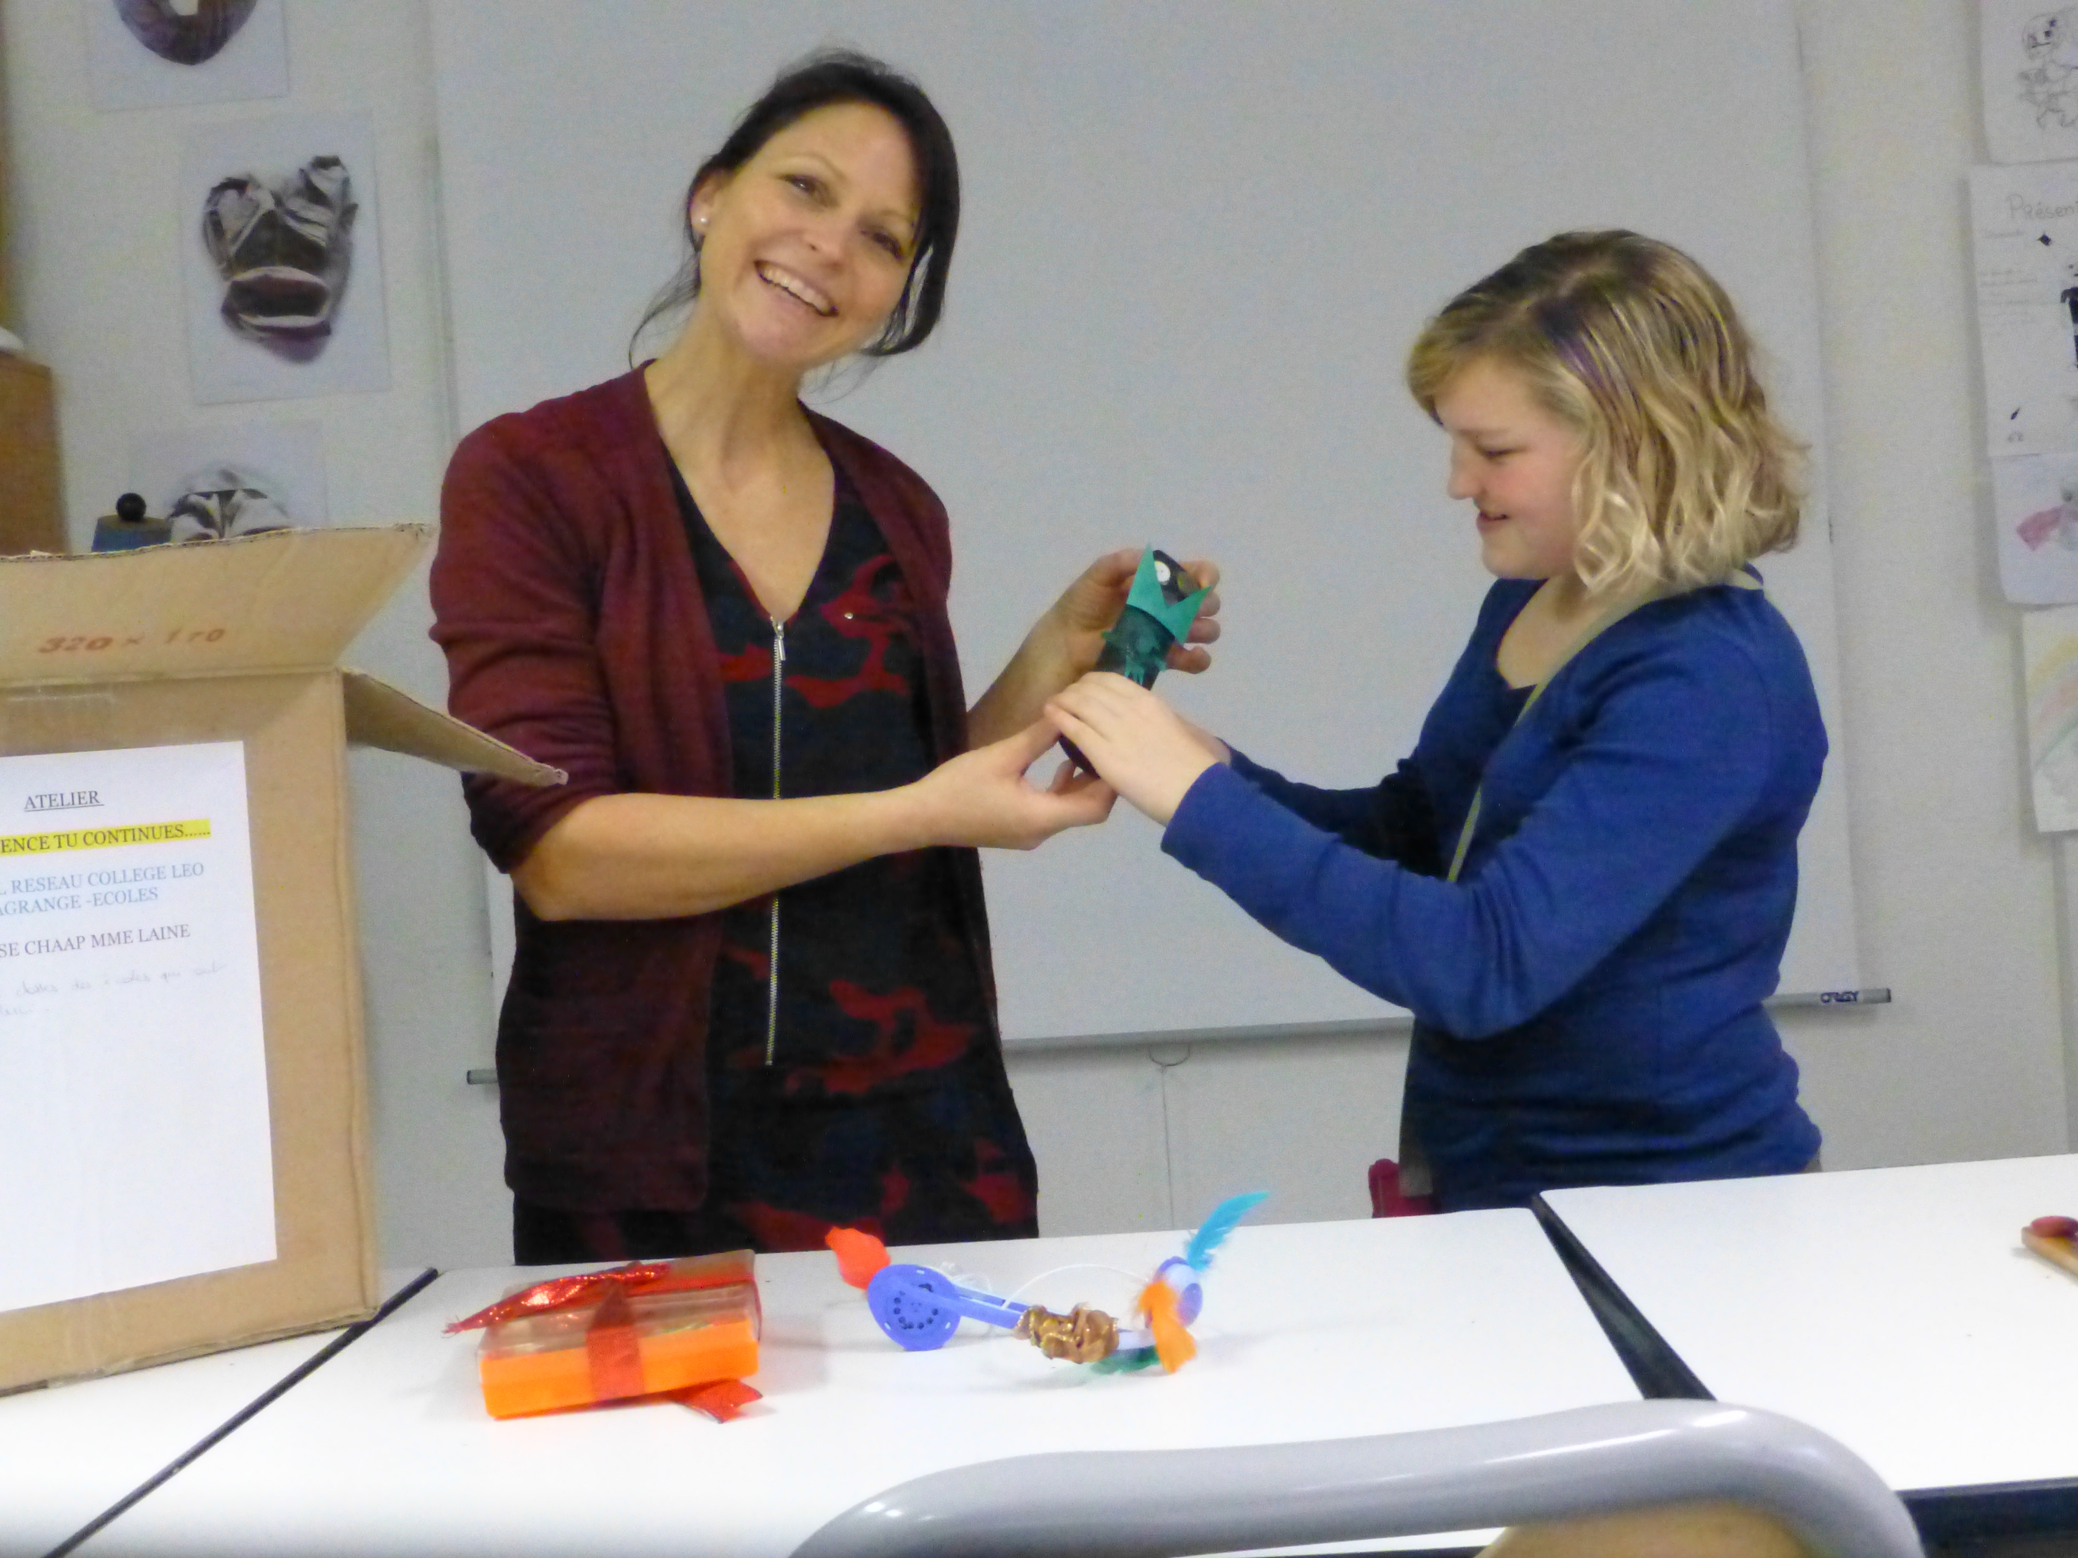
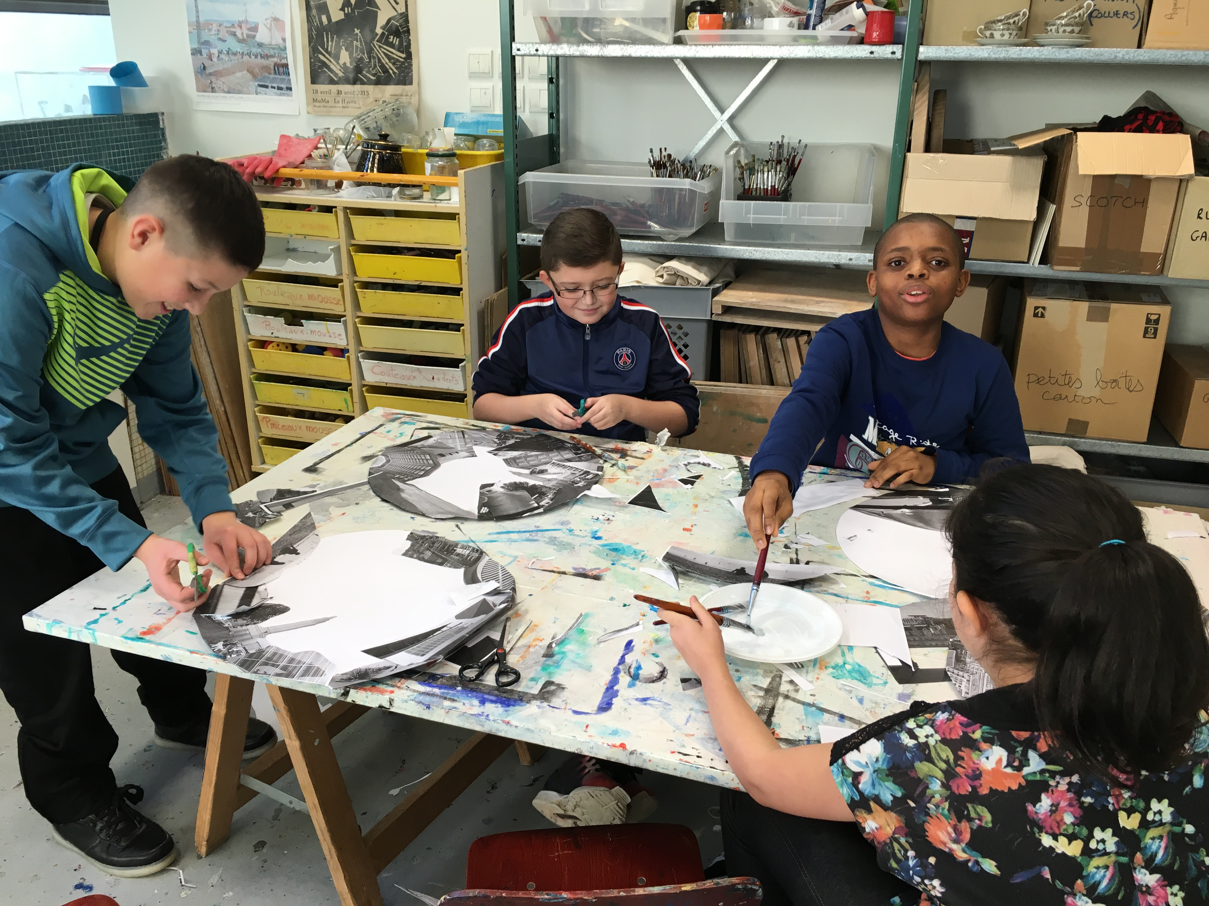
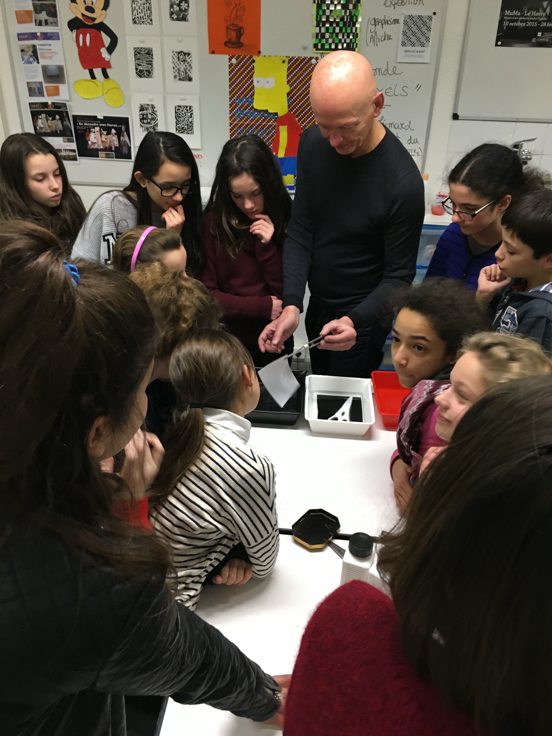
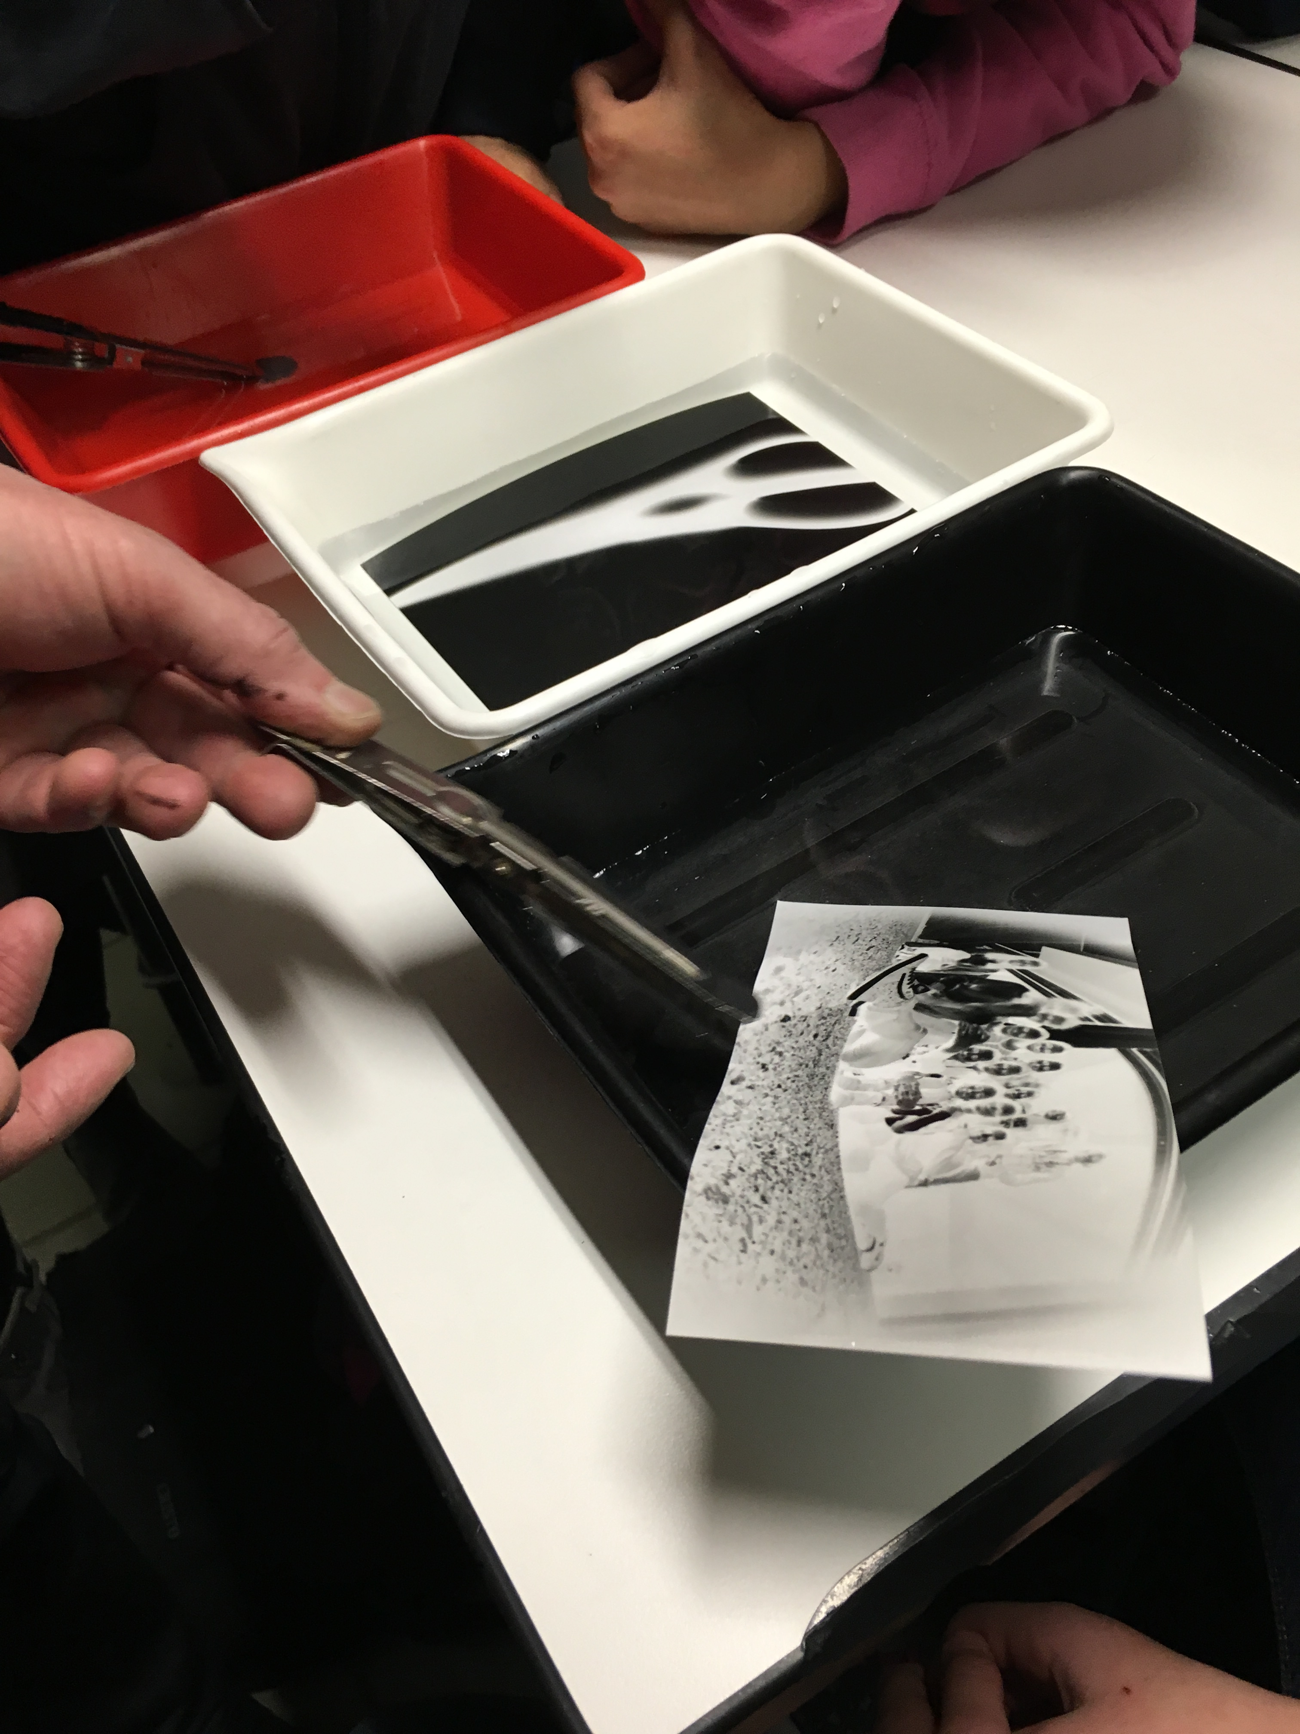
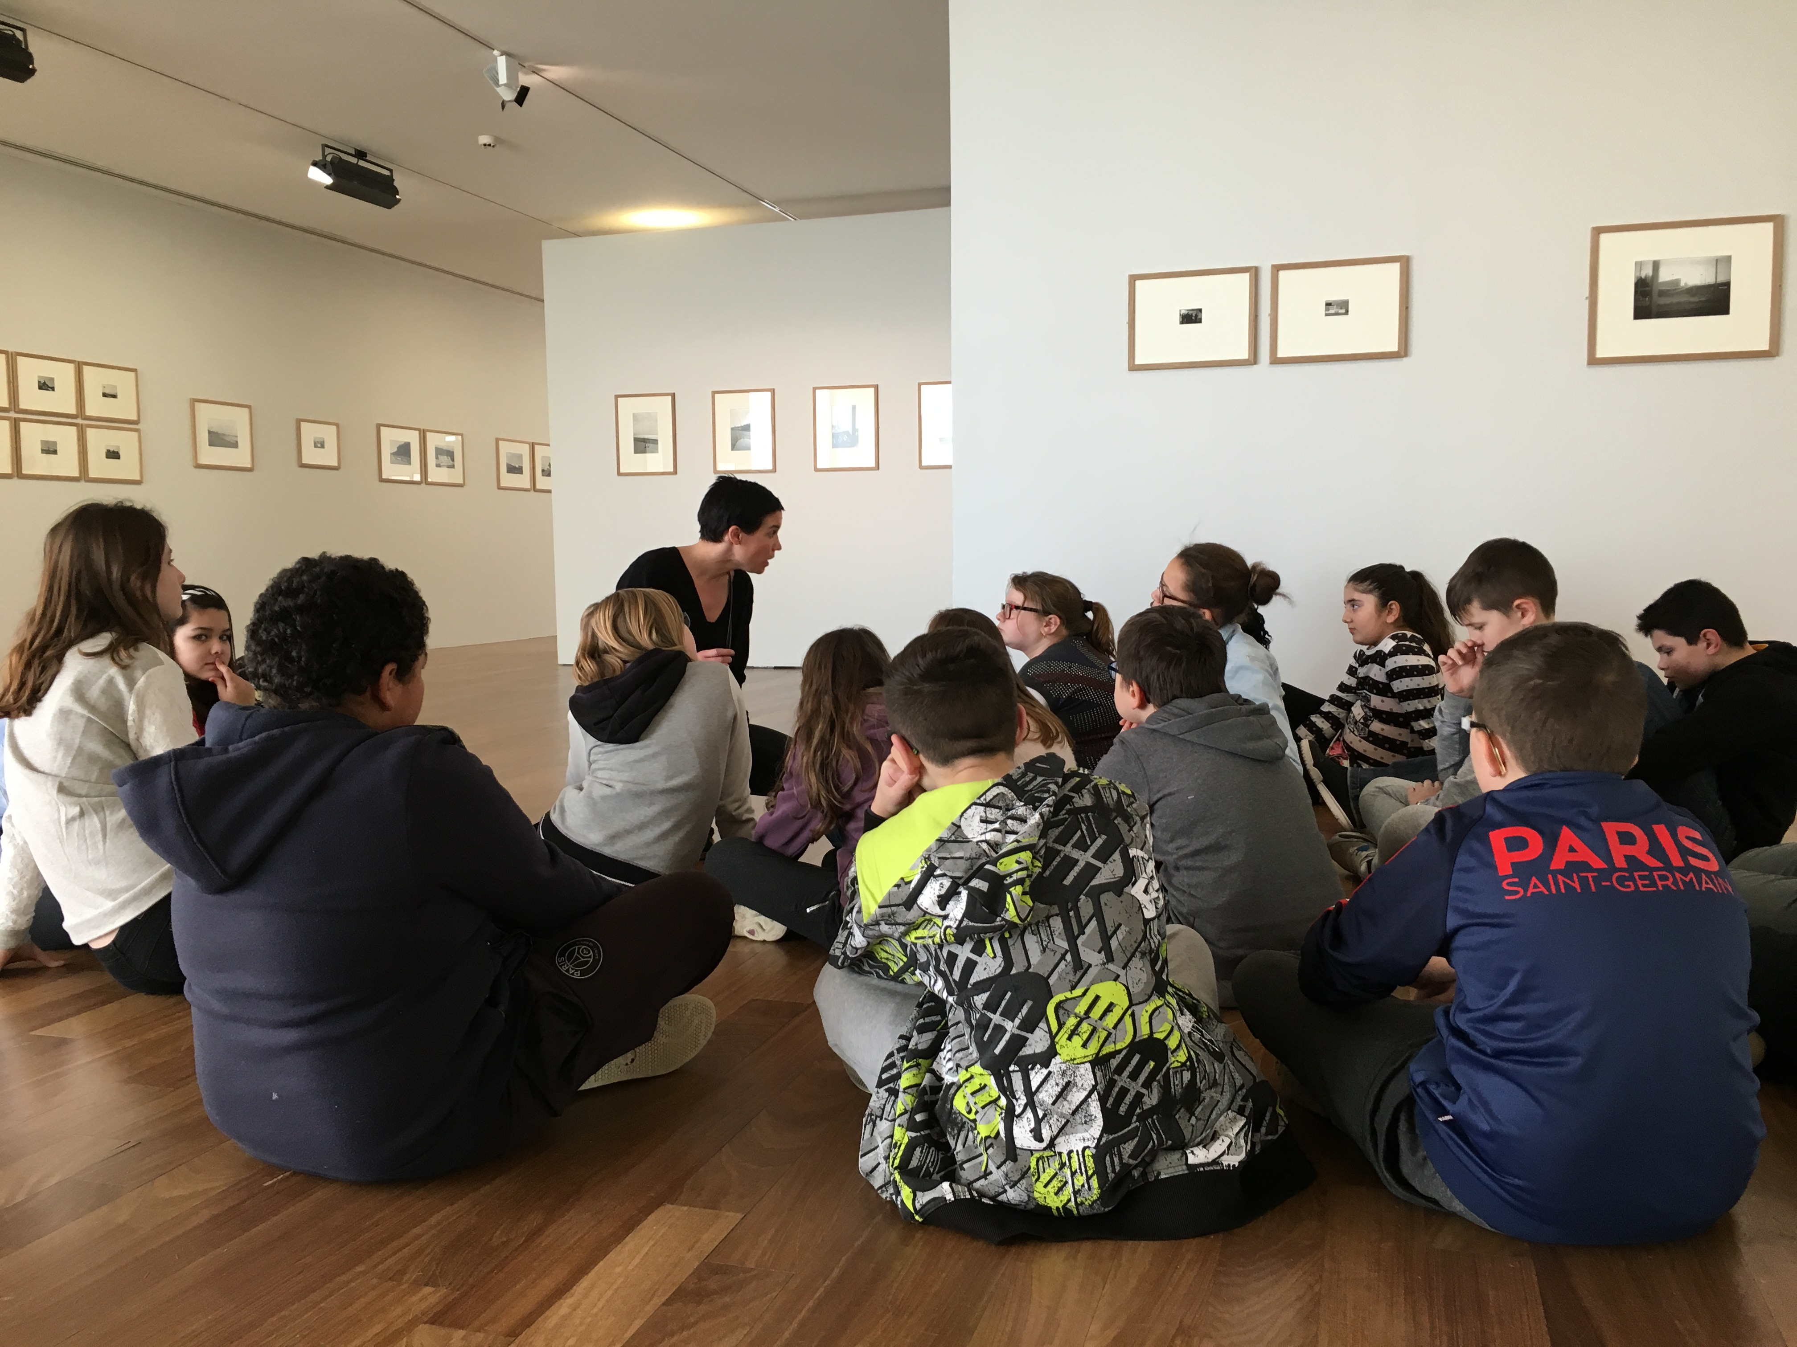
Pratique artistique
Connaissances théoriques et culturelles
Rencontre artistique

Slide 7
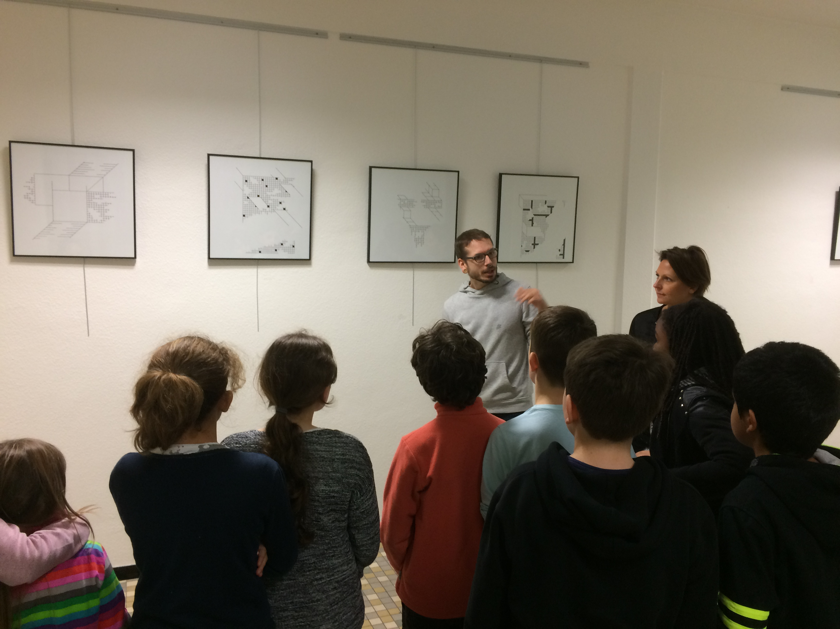
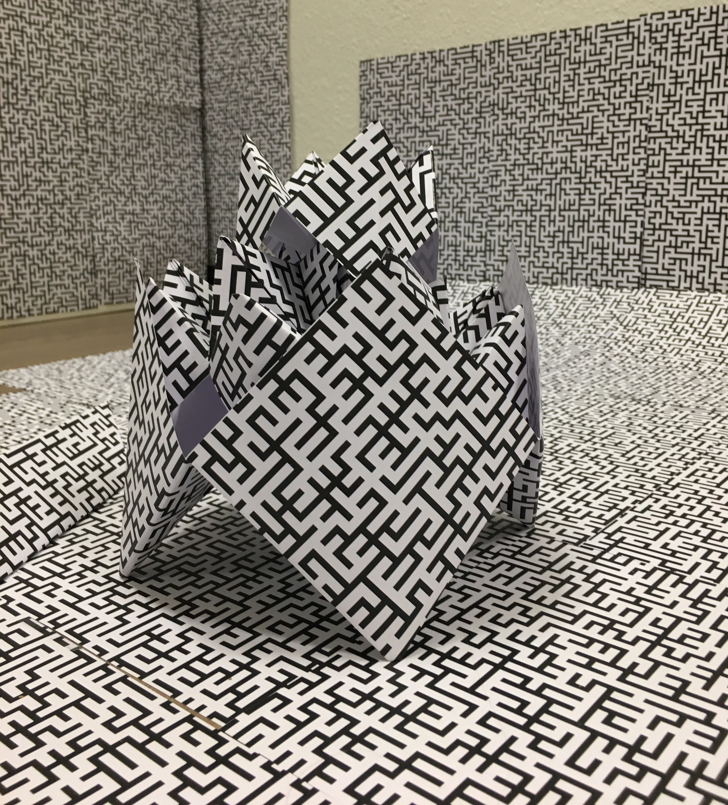
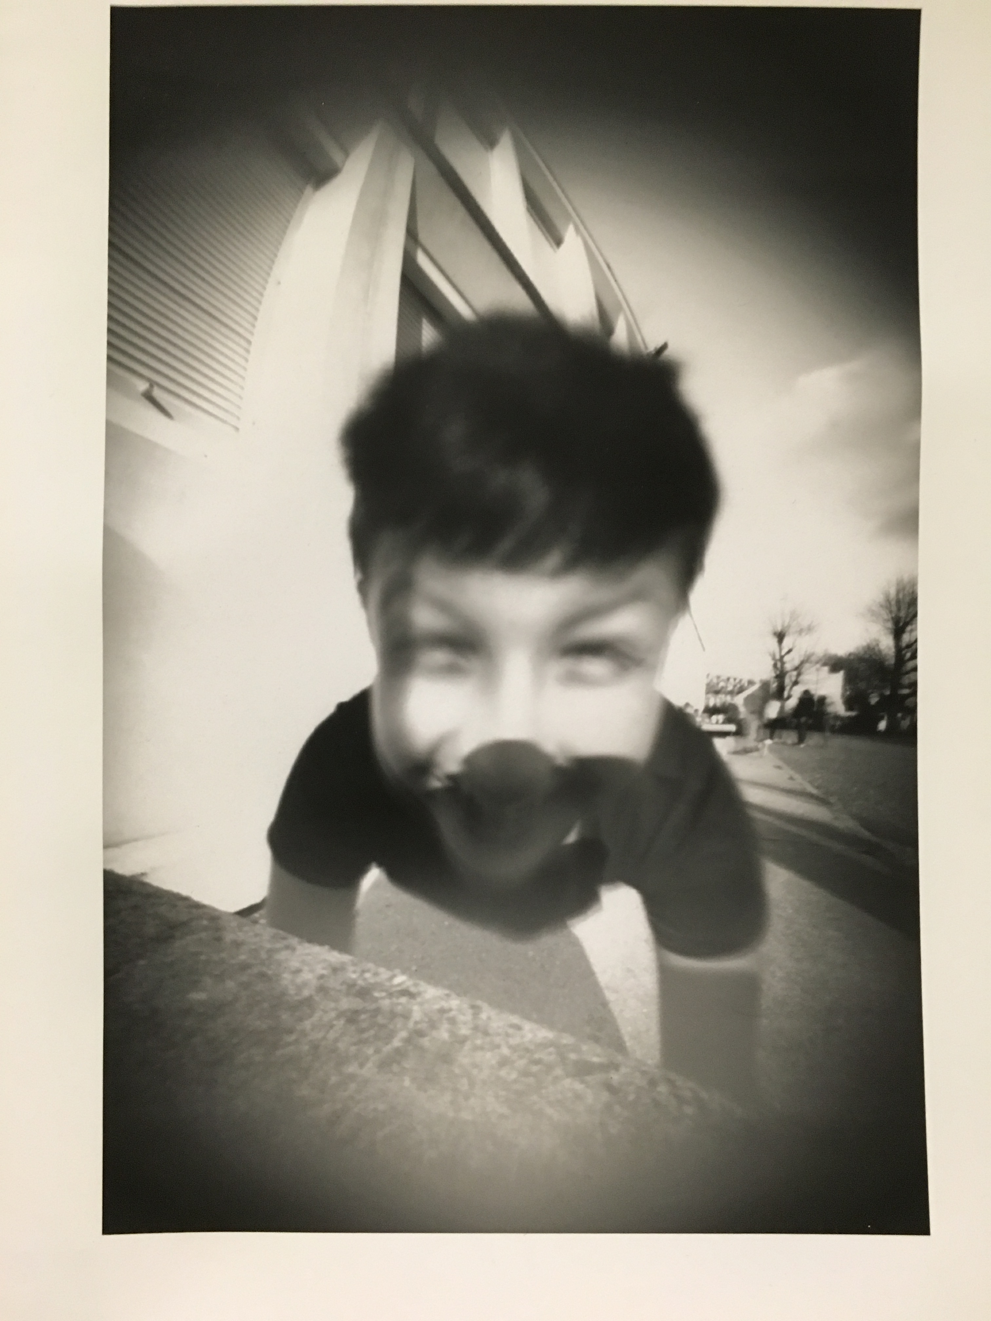
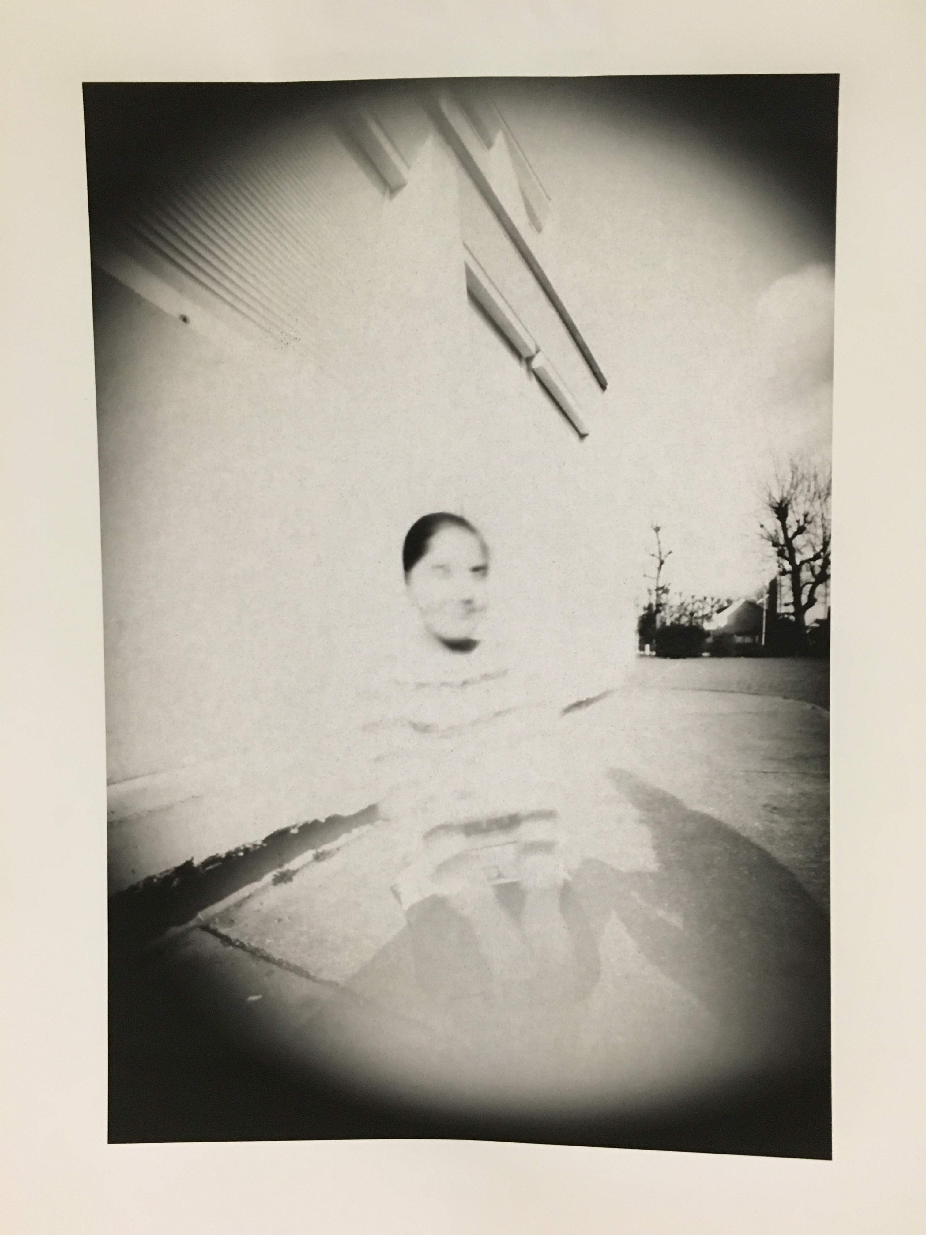

Créer
S’exprimer
Développer un esprit critique
Exposer
S’exposer
S’ouvrir à l’altérité
Collaborer
Être valorisé
S’épanouir
S’émanciper
Donner à tous les élèves un accès démocratique et équitable aux arts et à la culture

Slide 8
II. L’enseignement et les apprentissages en arts plastiques
Une éducation de la sensibilité par la sensibilité

Slide 9
1. LES FONDAMENTAUX

Slide 10



la Séquence, unité d’enseignement
Expérimenter, produire, créer,
Mettre en œuvre un projet
Composantes plasticiennes
La pratique au cœur des apprentissages
Composantes théoriques
S’exprimer, analyser sa pratique,
celle de ses pairs ; établir une
relation avec celle des artistes,
s’ouvrir à l’altérité
Composantes culturelles
Interrelation de la pratique et de la culture
Se repérer dans les domaines
liés aux arts plastiques, être
sensible aux questions de l’art
Suite d’opérations organisées
Notes:
Dans un programme de cycle et dans une conception curriculaire, la succession et la fréquence des séquences constitue le parcours de formation des élèves. Chaque séquence est toujours formée de composantes plasticiennes, théoriques et culturelles. Ces composantes sont nourries des compétences travaillées dans le cycle.
Chaque séquence d’arts plastiques est une suite d’opérations (organisées en une ou plusieurs séances) permettant les enchaînements et les articulations visés dans l’apprentissage.

Slide 11
DES NOTIONS :
      forme, espace, lumière, couleur, matière, corps, geste, support, outil, temps.
DES PRATIQUES ARTISTIQUES VARIÉES ET OUVERTES AUX ÉVOLUTIONS :
      bidimensionnelles,
      tridimensionnelles,
      image fixe et animée,
      et création artistique numérique en cycle 4.

Slide 12
3 grandes questions par cycle AU COLLÈGE
Cycle 3
    La représentation plastique et les dispositifs de présentation
    Les fabrications et la relation entre l’objet et l’espace
    La matérialité de la production plastique et la sensibilité aux constituants de l’œuvre
Cycle 4
    Le représentation ; images, réalité et fiction
    La matérialité de l’œuvre ; l’objet et l’œuvre
    L’œuvre, l’espace, l’auteur, le spectateur

Slide 13
la logique curriculaire
Parcours cohérent et complet sur chaque cycle

Slide 14
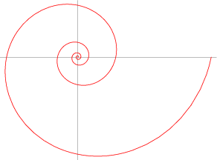
La progression spiralaire

Slide 15
2. Au commencement est la compétence
  Qu’est-ce qu’une compétence ?
  Extrait du décret n° 2015-372 du 31-3-2015
  « Une compétence est l'aptitude à mobiliser ses ressources (connaissances, capacités, attitudes) pour accomplir une tâche ou faire face à une situation complexe ou inédite. Compétences et connaissances ne sont ainsi pas en opposition. »
http://cache.media.eduscol.education.fr/file/Arts_plastiques/64/1/22_RA16_C4_APLA_approche_par_competences-partie3-travailler-competences_DM_625641.pdf

Slide 16
Les situations d’enseignement et d’apprentissage en arts plastiques
se construisent, se mettent en œuvre et s’animent par compétences.
L’enseignement et les apprentissages en arts plastiques permettent d’acquisition des compétences du socle commun de connaissances, compétences et de culture, ainsi que des compétences disciplinaires.
Composantes plasticiennes
Capacités et attitudes
Composantes théoriques
Connaissances
Culture
Composantes culturelles

Slide 17
Le socle commun de connaissances, de compétences et de culture - 2015
  « Ce que nul n’est censé ignorer en fin de scolarité obligatoire »
          Domaine 1 - Les langages pour penser et communiquer
          Domaine 2 - Les méthodes et outils pour apprendre
          Domaine 3 - La formation de la personne et du citoyen
          Domaine 4 - Les systèmes naturels et les systèmes techniques
          Domaine 5 - Les représentations du monde et l’activité humaine

Slide 18
Les compétences de la discipline des arts plastiques
    Expérimenter, produire, créer
    Mettre en œuvre un projet artistique
    S’exprimer, analyser sa pratique, celle de ses pairs ; établir une relation avec celle des artistes, s’ouvrir à l’altérité
    Se repérer dans les domaines liés aux arts plastiques, être sensible aux questions de l’art

Slide 19
3. La situation problème en arts plastiques
La situation problème en arts plastiques assure un enseignement et des apprentissages par compétences.
Le professeur d’arts plastiques met à la portée de l’élève un problème à résoudre et l’accompagne pour que l’élève résolve ce problème par lui-même.

Slide 20
4. LA VERBALISATION COMME MOYEN D’APPRENTISSAGE
La verbalisation consiste en l’explicitation orale par l’élève de sa pratique et de ses émotions, en portant régulièrement un regard intérieur sur lui-même. Elle permet à l’élève et au professeur de prendre conscience des opérations mentales invisibles que l’élève a effectué pour résoudre le problème.
Grâce à la verbalisation le professeur comprend le cheminement intellectuel et physique de l’élève. Il identifie les difficultés qui empêchent l’élève de résoudre le problème, d’accomplir la tâche complexe et d’acquérir, in fine, la compétence.
La verbalisation régule les apprentissages et relève d’une pratique orale d’évaluation formative. Lorsqu’elle est bien menée collectivement, la verbalisation développe l’écoute, l’empathie, l’ouverture à l’altérité et la pensée divergente.

Slide 21
Verbalisation
PRATIQUE RÉFLEXIVE
Demande
Evaluations
Le mot « pratique » est un ensemble plus large que la seule production plastique : elle inclut le faire plasticien (action) et les questions qu’on se pose (réflexion).

Slide 22
5. L’ÉVALUATION
La dynamique de l’évaluation articule des dimensions diagnostiques, formatives, sommatives et certificatives. « Cette articulation ne signifie pas pour autant que ces trois dimensions sont d’un égal volume. Ainsi en arts plastiques la dynamique de l’évaluation formative est prépondérante. Elle s’exerce sur l’ensemble d’une séquence et elle est une préoccupation globale à l’échelle du cycle. »
« L’évaluation formative est un processus d’évaluation continue ayant pour objet d’assurer la progression de chaque individu dans une démarche d’apprentissage, avec l’intention de modifier la situation d’apprentissage ou le rythme de cette progression, pour apporter [s’il y a lieu], des améliorations ou des correctifs appropriés. »
Gérard Scallon, L’évaluation formative des apprentissages, Tome 1 : La réflexion, Québec, P.U.L., 1998, p.155

Slide 23
6. LA PENSÉE DIVERGENTE
La pratique artistique développe la démarche de projet, l’initiative et l’autonomie des élèves. Elle concourt à l’émergence de la pensée divergente, " […] condition de la créativité, de la liberté de pensée et d’agir, de l’exercice du jugement critique et de l’ouverture d’esprit. Plus intuitive, induisant la capacité à chercher, à s’étonner, elle intègre l’errance, la possibilité de prendre des chemins de traverse ou de commettre des erreurs [...] ."
Face au problème artistique, le professeur d’arts plastiques n’attend pas des élèves une réponse unique. Au contraire, il les amène dans une démarche exploratoire à créer des productions personnelles et différentes concourant à la prise en compte et à la valorisation de leur diversité.
Les enseignements et l’éducation artistiques – Une éducation de la sensibilité par la sensibilité, Ressources d’accompagnement cycle 2 et 3, eduscol.education.fr/ressources-2016, mars 2016

Slide 24
LES CONCOURS POUR DEVENIR ENSEIGNANTS D’ARTS PLASTIQUES
Des concours nationaux très sélectifs

Slide 25
DEUX CONCOURS externes POUR DEVENIR ENSEIGNANT
Le CAPES externe d’arts plastiques dans l’enseignement public / CAFEP-CAPES dans l’enseignement privé
Certificat d’Aptitude au Professorat de l’Enseignement du Second degré
Niveau requis Bac + 5 / Master II
Préparation au concours du CAPES en M1 ou M2 arts plastiques à l’INSPE – Institut National Supérieur du Professorat et de l’Education
115 public et 16 privé postes offerts en 2021 en France
Taux de réussite au concours : 16,62 % public et 12,7 % privé à la session 2020
1 450 € salaire net échelon 1, 18 heures devant élèves par semaine, 18 classes
L’agrégation externe d’arts plastiques dans l’enseignement public
Niveau requis Bac + 5 / Master II
Après l’obtention d’un Master II préparation au concours de l’agrégation à l’INSPE – Institut National Supérieur du Professorat et de l’Education
20 postes offerts en 2020 en France
Taux de réussite au concours : 7,14 % à la session 2020
1 670 € salaire net échelon 1, 15 heures devant élèves par semaine, 15 classes

Slide 26
CAPES D’arts plastiques EXTERNE
Les épreuves sont notées de 0 à 20. Pour toutes les épreuves, la note zéro est éliminatoire.
Epreuves d’admissibilité : écrit et pratique
  Épreuve de culture artistique et plastique - Durée : 6 heures, coefficient 1, le programme de cette épreuve porte sur les problématiques, questions, questionnements plastiques et artistiques induits par les programmes d'arts plastiques des cycles 3 et 4 et du lycée.
  Épreuve de pratique plastique accompagnée d'une note d'intention, durée : 8 heures, coefficient 1, production bidimensionnelle impérativement au format grand aigle accompagné d’une note d’intention.
Les épreuves sont notées de 0 à 20. Pour toutes les épreuves, la note zéro est éliminatoire.
Epreuves d’admission : orale et pratique
  Épreuve de mise en situation professionnelle, durée de la préparation : 3 heures, durée totale de l’épreuve : 1 heure (exposé : 30 minutes, entretien : 30 minutes), coefficient 2, en lien avec un domaine artistique au choix du candidat (architecture-paysage, arts appliqués-design, cinéma-art vidéo, photographie, danse, théâtre, arts numériques).
  Épreuve à partir d’un dossier : réalisation d’un projet de type artistique, durée de la préparation (projet et réalisation) : 5 heures, durée totale de l’épreuve : 40 minutes (exposé [présentation par le candidat de son travail] : 20 minutes, entretien avec le jury : 20 minutes), coefficient 2, production bi ou tridimensionnelle, achevée ou projet.

Slide 27
Agregation EXTERNE D’arts plastiques
Les épreuves sont notées de 0 à 20. Pour toutes les épreuves, la note zéro est éliminatoire.
Epreuves d’admissibilité : écrit et pratique
  Épreuve écrite d'esthétique et sciences de l'art
    Durée : 6 heures
    Coefficient 1,5
  Épreuve écrite d'histoire de l'art
    Durée : 6 heures
    Coefficient 1,5
  Épreuve de pratique plastique accompagnée d'une note d'intention
    Durée : 8 heures
    Coefficient 3
Les épreuves sont notées de 0 à 20. Pour toutes les épreuves, la note zéro est éliminatoire.
Epreuves d’admission : orale et pratique
  Épreuve de pratique et création plastiques : réalisation d'un projet de type artistique
    Durée de l'épreuve :
    - élaboration du projet (comportant ou non des indications écrites) mis sous scellés : 6 heures
    - réalisation du projet : 2 journées de 8 heures
    - exposé (présentation par le candidat de son travail) : 10 minutes, entretien avec le jury : 20 minutes (durée totale : 30 minutes)
    Coefficient pour l'ensemble de l'épreuve : 3
  Leçon
    Durée de la préparation : 4 heures 30
    Durée de l'épreuve : 1 heure 20 maximum (exposé : 40 minutes, entretien : 40 minutes)
    Coefficient 3
  Entretien de cultures artistiques
    Durée de l'épreuve : 30 minutes maximum
    Coefficient 2

Slide 28
Après la réussite aux concours externes
Pour obtenir le statut de professeur certifié ou agrégé, en plus de la réussite au CAPES ou à l’agrégation externes, il faut nécessairement :
Effectuer, en tant que fonctionnaire stagiaire, un stage rémunéré d'un an à l'issue duquel un jury déterminera si vous pouvez, ou non, être titularisé.
Détenir, pour les concours dont la réglementation le prévoit, un diplôme de MASTER II ou un titre équivalent.
Si vous êtes reçu au concours externe du CAPES et ne disposez pas de diplôme de MASTER II, vous devrez vous inscrire en deuxième année (M2) du master métiers de l'enseignement, de l'éducation et de la formation (MEEF) lors de votre année de stage et ne pourrez être titularisé que si votre diplôme est validé (les candidats dispensés de diplôme ne sont pas concernés).

Slide 29
DEUX CONCOURS INTERNEs POUR DEVENIR ENSEIGNANT
Le CAPES interne d’arts plastiques dans l’enseignement public / CAER - CAPES dans l’enseignement privé
Concerne certaines personnes qui ont déjà travaillé dans la fonction publique, qui peuvent justifier de trois ans d'exercice de service public et qui détiennent une licence (ou équivalent). Dans certains cas, vous pouvez être dispensé de diplôme pour vous inscrire au concours
Préparation en formation continue
37 postes publics et 38 privé offerts en 2020
Taux de réussite au concours : 25,69 % public et 36,54 % privé à la session 2020
18 heures devant élèves par semaine, 18 classes
Une année de stage à temps plein.
L’agrégation interne d’arts plastiques dans l’enseignement public / CAERPA dans l’enseignement privé
Concerne les fonctionnaires, pouvant justifier de cinq ans d'expérience de services publics et détenant un master (ou équivalent).
Préparation en formation continue
20 postes dans le public et 3 postes dans le privé offerts en 2020
Taux de réussite au concours : 7,27 % dans le public et 6,67 % dans le privé à la session 2020
15 heures devant élèves par semaine, 15 classes

Slide 30
CAPES interne D’ARTS PLASTIQUES
L’épreuve est notée de 0 à 20. La note zéro est éliminatoire.
Épreuve d’admissibilité : épreuve de reconnaissance des acquis de l'expérience professionnelle (Raep)
Coefficient 1
  Le dossier de Raep comporte deux parties de 2 et 6 pages dactylographiées + 1 à 2 exemples de document ou travaux n’excédant pas 10 pages.
  Dossier à faire authentifier par le chef d’établissement et à envoyer au mois de novembre !
L’épreuve est notée de 0 à 20. La note zéro est éliminatoire.
Épreuve d’admission : épreuve professionnelle
  Durée de la préparation : 2 heures
  Durée de l’épreuve : 1 heure maximum (exposé : 30 minutes maximum, entretien : 30 minutes maximum)
  Coefficient 2
  Cette épreuve traite d’une situation d’enseignement. Elle comporte un exposé du candidat suivi d’un entretien avec le jury.

Slide 31
Ateliers au choix
Atelier 1 : rédigez la première partie du dossier RAEP afin de se présenter au concours du CAPES interne :
Dans une première partie (2 pages dactylographiées maximum), le candidat décrit les responsabilités qui lui ont été confiées durant les différentes étapes de son parcours professionnel, dans le domaine de l'enseignement, en formation initiale (collège, lycée, apprentissage) ou, le cas échéant, en formation continue des adultes.
Outil : Référentiel des compétences professionnelles des métiers du professorat et de l’éducation
Atelier 2 : concevoir une séquence d’arts plastiques pour la seconde partie du dossier RAEP afin de se présenter au concours du CAPES interne.
Outil : fiche séquence d’arts plastiques vierge

Slide 32

Les programmes d’arts plastiques en collège et lycée
RESSOURCES
Les ressources d’accompagnement des cycles 3 et 4 d’arts plastiques
http://eduscol.education.fr/cid99287/ressources-d-accompagnement-
enseignements-artistiques-aux-
cycles-2-et-3.html
http://eduscol.education.fr/cid99284/ressources-d-accompagnement-arts-plastiques-c4.html
Institut Français de l'éducation
Dossiers de veille de l’Ifé

